Slide 1
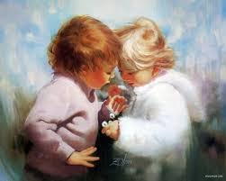
Детство без жестокости и насилия
Дёмина Евгения Леонидовна, педагог-психолог
МБОУ «СОШ №3» города Губкина Белгородской области

Slide 2
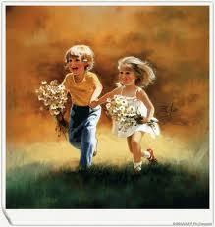
Ребёнок должен быть защищён от всех форм небрежного отношения, жестокости и эксплуатации.
(Принцип 9 Декларации прав ребёнка. )

Slide 3
Жестокое обращение с детьми – действия (или бездействие) родителей, воспитателей и других лиц, наносящее ущерб физическому или психическому здоровью ребёнка.

Slide 4
Жестокое обращение включает в себя и физическое и сексуальное насилие, и физическое пренебрежение, и недостаток внимания, и эмоциональное неправильное обращение, и покушение на половую неприкосновенность, а также морально-юридическое неправильное обращение

Slide 5
НАСИЛИЕ – любая форма взаимоотношений, направленная на установление или удержание контроля силой над другим человеком

Slide 6
Формы насилия над детьми:
Физическое
Сексуальное
Психическое (эмоционально-неправильное обращение)
Отсутствие заботы (пренебрежение основными потребностями ребёнка)

Slide 7
Физическое насилие – действия (бездействия) со стороны родителей или других взрослых, в результате которых физическое и умственное здоровье ребёнка нарушается или находится под угрозой повреждения

Slide 8
Влияние физического насилия на ребёнка:
Поведенческие и психологические индикаторы:
Задержка развития, малоподвижность
Дети могут становиться агрессивными, тревожными
Могут быть необычайно стеснительными, нелюбопытными, избегать сверстников
Бояться взрослых и играют только с маленькими детьми, а не ровесниками
Страх физического контакта, боязнь идти домой
Тревога, когда плачут другие дети, тики, раскачивание

Slide 9
2. Признаки физического насилия над ребёнком:
Раны и синяки (разные по времени и возникновению, в разных частях тела одновременно, непонятного происхождения, имеют особую форму предмета, например, форму пряжки ремня, ладони)
Ожоги (топография ожогов различна, но чаще они расположены на стопах, кистях, груди, голове. Как правило, это контактные ожоги горячими металлическими предметами и сигаретами)

Slide 10
Укусы (следы от человеческого укуса характеризуются ранами, расположенными по контуру зубной арки, типично наличие кровоподтёков)
Синдром тряски ребёнка (возникает, когда взрослый, схватив ребёнка за плечи, сильно трясёт его взад и вперёд, при этом сила воздействия на кровеносные сосуды мозга такова, что могут произойти кровоизлияния в мозг или ушиб мозга, у ребёнка наблюдается кровоизлияния в глазах, тошнота, рвота, потеря сознания)

Slide 11
Сексуальное насилие – любой контакт или взаимодействие, в котором ребёнок сексуально стимулируется или используется для сексуальной стимуляции

Slide 12
Влияние на ребёнка:
Ребёнок обнаруживает странные (причудливые), слишком сложные или необычные познания или действия
Может сексуально приставать к детям, подросткам, взрослым
Может жаловаться на зуд, воспаление, боль в области гениталий
Может жаловаться на физическое нездоровье

Slide 13
Психическое насилие- эмоционально неправильное обращение с детьми: обвинения, оскорбления, угрозы в адрес ребёнка (брань, крики, внушение чувства страха)

Slide 14
Виды психического насилия:
Принижение его успехов, пренебрежительное, грубое обращение, унижающее его достоинство
Отвержение ребёнка, подавление всякой воли ребёнка
Длительное лишение ребёнка любви, нежности, заботы
Принуждение к одиночеству
Совершение в присутствии ребёнка насилия по отношению к супругу или другим детям
Причинение боли домашним животным с целью запугать ребёнка

Slide 15
Влияние на ребёнка:
Задержка в физическом, речевом развитии, задержка роста
Импульсивность, взрывчатость, вредные привычки, злость
Попытки совершения самоубийства, потеря смысла жизни, цели в жизни (у подростков)
Уступчивость, податливость
Депрессии, печаль, беспомощность, безнадёжность

Slide 16
Отсутствие заботы (пренебрежение основными потребностями ребёнка), невнимание к основным нуждам ребёнка в пище, одежде, медицинском обслуживании, присмотре.

Slide 17
Влияние на ребёнка:
Не растёт, не набирает веса или теряет в весе
Ребёнок брошен, находится без присмотра, не имеет подходящей одежды, жилища
Нет прививок, нуждается в услугах врача, запущенное состояние детей (педикулёз, дистрофия)
Не ходит в школу, прогуливает школу
Устаёт, апатичен, имеет отклонения в поведении

Slide 18
Не всегда эти признаки очевидны. Но, однако, существуют явные признаки, которые требуют немедленного информирования правоохранительных органов
Следы побоев, истязаний, физического насилия
Следы сексуального насилия
Запущенное состояние детей
Отсутствие нормальных условий проживания

Slide 19
Антисанитарное состояние жилья
Систематическое пьянство родителей, драки в присутствии ребёнка, лишение его сна, ребёнка выгоняют из дома
Если Вы знаете об этих фактах, не оставайтесь равнодушными. Вы можете позвонить в любое отделение полиции и оставить сообщение, этим Вы, возможно, спасёте жизнь ребёнку.

Slide 20
Причины жестокого обращения:
Нарушение привязанности, отсутствие живого чувства к ребёнку
Недостаточность родительских компетенций (молодая мама может просто не знать, как ухаживать за ребёнком
Нехватка внутренних ресурсов семьи, чтобы справиться с внешними бедами
Семейные традиции (меня так воспитывали)

Slide 21
Причины жестокого обращения:
Алкоголизм и наркомания в семье
Депрессии, отчаяние и безысходность ситуации, которые переживают взрослые члены семьи
Жестокое обращение в семьях – проявление тех проблем, которые имеются в семье. Часто родители видят причину усугубления своего положения в ребёнке.

Slide 22
Виды ответственности лиц, допускающих жестокое обращение:
Административная ответственность –родители или иные представители несовершеннолетних, допустившие пренебрежение основными потребностями ребёнка подлежат административной ответственности в соответствии с Кодексом РФ об административных правонарушениях
(ст. 5.35)

Slide 23
Виды ответственности лиц, допускающих жестокое обращение:
Уголовная ответственность-
Российское законодательство предусматривает ответственность лиц за все виды физического и сексуального насилия над детьми, а также по ряду статей за психическое насилие.
(ст. 111, ст. 112, ст. 113, ст. 115, ст.116, ст. 110
УК РФ)

Slide 24
Виды ответственности лиц, допускающих жестокое обращение:
Гражданско-правовая ответственность – жестокое обращение с ребёнком может послужить основанием для привлечения родителей (лиц их заменяющих) к ответственности в соответствии с Семейным кодексом РФ.
(ст.69 – лишение родительских прав,
ст. 73 – ограничение родительских прав,
ст. 77 –отобрание ребёнка при угрозе жизни)

Slide 25
Дисциплинарной ответственности могут быть подвергнуты должностные лица, в чьи обязанности входит обеспечение воспитания, оставившие факты жестокого обращения с детьми без внимания.

Slide 26
Уважаемые родители, помните слова
В.А. Сухомлинского:
«Трудный ребёнок – это дитя пороков родителей, зла семейной жизни. Это цветок, расцветающий в атмосфере бессердечия, неправды, обмана, праздности, презрения к людям, пренебрежения своим общественным делом. Это дитя нравственной неподготовленности родителей к рождению и воспитанию своих детей»

Slide 27
«Не бойся, пожалуйста, доктора Льва!
Он в горло зверюшке заглянет сперва
И выпишет срочно рецепт для больного:
«Таблетки, микстура и тёплое слово,
Компресс, полосканье и доброе слово,
Горчичники, банки и нежное слово, -
Ни капли холодного, острого, злого!
Без доброго слова, без тёплого слова,
Без нежного слова – не лечат больного!»
Юнна Мориц

Slide 28
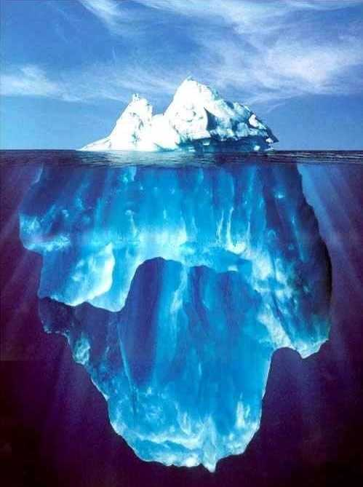
Выявленные случаи насилия над детьми и пренебрежения их нуждами – лишь вершина айсберга

Slide 29
«Школа без жестокости и насилия»

Slide 30
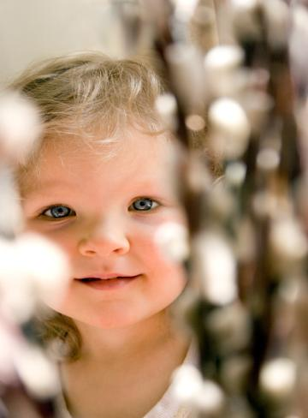
психологически безопасной образовательной средой
можно считать такую среду,
в которой большинство
участников имеют положительное
отношение к ней, высокий
уровень удовлетворенности
характеристиками образовательной
среды и защищенности от
психологического насилия
во взаимодействии

Slide 31
Модель психологически безопасной образовательной среды включает:
1. защищенность от психологического насилия;
2. референтную значимость окружения;
3. удовлетворенность в личностно-доверительном общении.
(И.А. Баева)

Slide 32
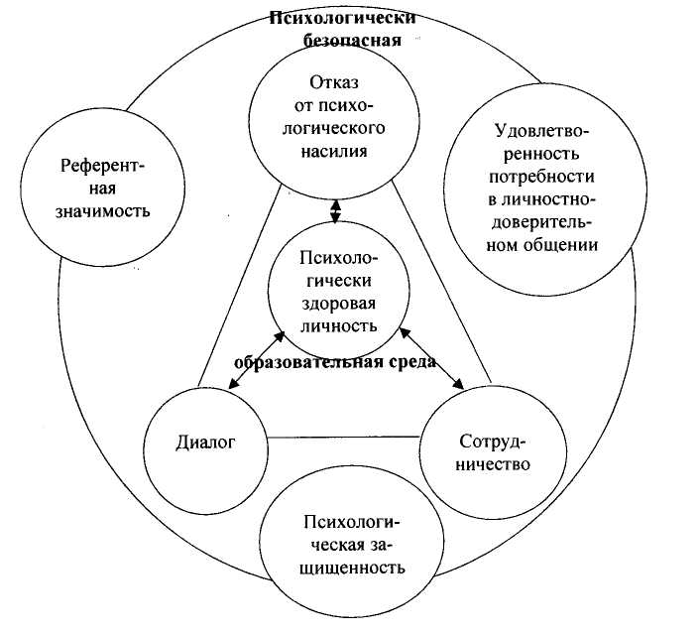
Структурная модель психологически безопасной образовательной среды (И.А. Баева)

Slide 33
Основные задачи организации безопасной образовательной среды в школе
- выявить факторы, определяющие возникновение и действие стрессов в условиях школы;
- отработать систему согласованных взглядов и представлений педагогов, психологов, родителей на образовательную среду школы;
- обосновать условия организации такого типа образовательной среды и требования к ее эффективной организации для каждого участника педагогической ситуации;
- обосновать комплекс методов и технологий для работы педагогов, психологов, управленцев, родителей, детей в ходе учебно-воспитательного процесса в школе;
- составить минимальный и доступный комплекс упражнений и занятий для применения каждым участником образовательной ситуации;
- сформулировать конкретные рекомендации педагогам, психологам, управленцам, родителям по организации комфортной образовательной среды в образовательном учреждении.

Slide 34
Факторы риска психологической безопасности
педагогическая тактика, провоцирующая возникновение стресса у детей;
интенсификация учебного процесса;
несоответствие методик и технологий обучения возрастным и функциональным возможностям школьников;
нерациональная организация учебной деятельности;
функциональная неграмотность педагога в вопросах охраны и укрепления здоровья;
отсутствие системы работы по формированию понимания ценности здоровья и здорового образа жизни, в том числе по профилактике вредных привычек, по половому воспитанию и сексуальному просвещению и т. п.

Slide 35
Факторы угрозы психологической безопасности в образовательном пространстве
Неквалифицированные специалисты;
неблагоприятный психологический климат в классе (взаимодействие учащихся и учителя);
психологическое насилие (критика в адрес личности, унижение, конфликты);
терроризм или осознание его вероятности;
аварийное состояние помещений;
разного рода перегрузки ребенка (неадекватность требований, эмоциональные, умственные, физические перегрузки)
нежелание родителей взаимодействовать с педагогами;
+
нестабильность образовательной системы,
напряженность в педагогической среде

Slide 36
Угрозы психологической безопасности образовательной среды
Психологическое насилие в процессе взаимодействия
Следствие – получение ребенком психологической травмы
2. Непризнание референтной значимости образовательной среды образовательного учреждения
Следствие: ребенок отрицает ценности и нормы школы, стремится «покинуть» школу

Slide 37
Угрозы психологической безопасности образовательной среды
3. Отсутствие удовлетворенности в личностно-доверительном общении и основными характеристиками процесса взаимодействия всех участников образовательной среды
Следствие:
эмоциональный дискомфорт;
нежелание высказывать свою точку зрения и мнение;
неуважительное отношение к себе;
потеря личного достоинства;
нежелание обращаться за помощью,
игнорирование личных проблем и затруднений окружающих его детей и взрослых;
невнимательность к просьбам и предложениям.

Slide 38
Угрозы психологической безопасности образовательной среды
4. Неразвитость системы психологической помощи в образовательном учреждении
Следствие – неэффективность психологического сопровождения ребенка в школе; угроза психическому здоровью
5. Эмоциональное выгорание педагогов образовательного учреждения
Следствие – профессиональная деформация;
угроза психическому здоровью

Slide 39
Важнейший психологический эффект любой ситуации насилия - синдром посттравматического стресса, проявляющийся спектром таких симптомов как: навязчивые воспоминания и сны; повышенная тревожность; скрытность и стремление к одиночеству; эмоциональность; склонность к депрессии и употреблению наркотических средств; немотивированная жестокость, агрессивность и аутоагрессивность; суицидальные тенденции.

Slide 40
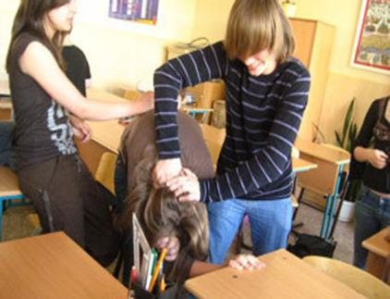
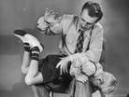
Насилие
в
школе

Slide 41
Агрессор
на уроке постоянно привлекает к себе внимание, вступает в пререкания при получении отрицательной отметки, вспыльчив и груб;
манипулирует кругом друзей и знакомых, многие дети его боятся или заискивают перед ним;
может лгать или жульничать, чтобы избежать ответственности за свои действия;
на его поведение поступают жалобы как от детей, так и взрослых;
не может обуздать свой нрав, так, как это умеют делать его ровесники;
прогуливает школу, часто бывает в компании сверстников из других школ, районов;
входит в состав небольшой девиантной группы, терроризирующей класс или школу;
спекулирует на непонимании, враждебном социуме, избегает общественнополезной деятельности, поскольку это может быть истолковано как признак слабости.

Slide 42
Аутсайдер
его школьные принадлежности (учебники, тетради, личные вещи) часто бывают разбросаны по классу, или спрятаны;
на уроках ведет себя скрытно, боязливо, когда отвечает, в классе начинают распространяться шум, помехи, комментарии;
во время перемены, в столовой, держится в стороне от других школьников, скрывается, убегает от сверстников и старших школьников, старается находиться недалеко от учителей, взрослых;
его оскорбляют, дразнят, дают обидные прозвища, на агрессивные действия со стороны других детей он реагирует глупой улыбкой, старается отшутиться, убежать, плачет;
как правило, потенциальными жертвами агрессии являются физически слабые, неспортивные юноши, девочки, которые одеваются беднее своих сверстниц;
хорошо ладит с учителями и плохо со сверстниками;
опаздывает к началу занятий или поздно покидает школу;
во время групповых игр, занятий, его игнорируют или выбирают последним.

Slide 43
Последствия насилия
задержка в физическом, речевом развитии, задержка роста (у дошкольников и младших школьников);
импульсивность, взрывчатость, вредные привычки (сосание пальцев, вырывание волос), злость;
попытки совершения самоубийства, потеря смысла жизни, цели в жизни (у подростков);
уступчивость, податливость;
ночные кошмары, нарушения сна, страхи темноты, боязнь людей, их гнева;
депрессии, печаль, беспомощность, безнадежность, заторможенность.

Slide 44
Этапы профилактики насилия в школе
Этап 1. Признать что проблема существует.
Участники образовательного процесса (педагоги, администрация школы, ученики и их родители) должны честно признать что проблема существует;
Создание инициативной группы в ОУ с активным участием педагога – психолога и социального педагога;
Этап 2. Определить масштаб бедствия.
Проведение мониторинга среди участников образовательного процесса (педагоги, администрация школы, ученики и их родители);

Slide 45
Этапы профилактики насилия в школе
Этап 3. Разработка профилактических мероприятий.
создание атмосферы нетерпимости к любому акту насилия в школе;
Организация наблюдения за холлами, комнатами отдыха, столовыми;
Разработка этического кодекса школы;
Создание психологических групп поддержки для пострадавших и групп для работы с агрессорами;
Этап 4. Оказание индивидуальной социально - психологической помощи.
Консультация педагога – психолога и социального педагога учителям, родителям, ученикам.

Slide 46
По извилистой дорожке
Шли по миру чьи-то ножки.
Вдаль смотря широкими глазами,
Шел малыш знакомиться с правами.
Рядом мама крепко за руку держала,
В путь дорогу умницу свою
сопровождала.
Знать должны и взрослые, и дети
О правах, что защищают их на свете.

Slide 47
Благодарю всех за внимание

